Slide 1
Array von
Referenzen

Slide 2

Array „einfacher“ Werte
Zugriff auf Elemente über „Index“
Anzahl Elemente wird bei Erzeugung festgelegt: „statische Länge“

Slide 3
Array im Quellcode
public class Beispiel
{
private int[] liste;
public Beispiel()
{
liste = new int[10];
}
Deklaration
mit [ ]
Erzeugung im
Konstruktor
mit Anzahl der
Elemente

Slide 4
Array im Quellcode
public class Beispiel
{
...
public void main()
{
liste[3] = 199;
Console.println(liste[3]);
...
}
Element ändern
oder verwenden
mit Index

Slide 5
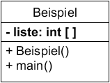
Array im Klassendiagramm

Slide 6
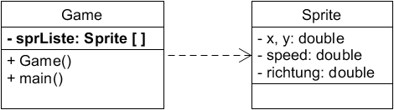
Array von Referenzen
Ein Objekt der Klasse Game „hat“ Referenzen der Klasse Sprite.
Die Assoziation wird nicht (immer) dargestellt.

Slide 7
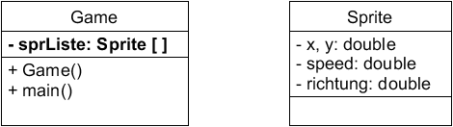
Array von Referenzen
Ein Objekt der Klasse Game „hat“ Referenzen der Klasse Sprite.
Die Assoziation wird nicht (immer) dargestellt.

Slide 8
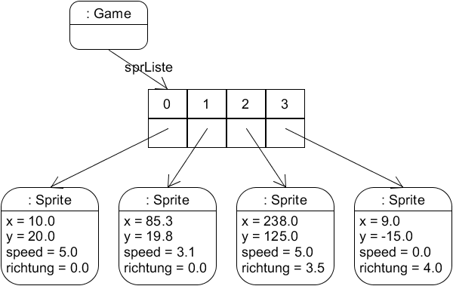
Objektdiagramm
UML bietet eigentlich keine Darstellung für Arrays
→ mit der hier gezeigten kann man aber arbeiten.

Slide 9
Array von Objekten erzeugen
public class Game
{
private Sprite[] sprListe;
public Game()
{
sprListe = new Sprite[4];
...
}
Deklaration
erzeugt nur das Array, nicht die Objekte!

Slide 10
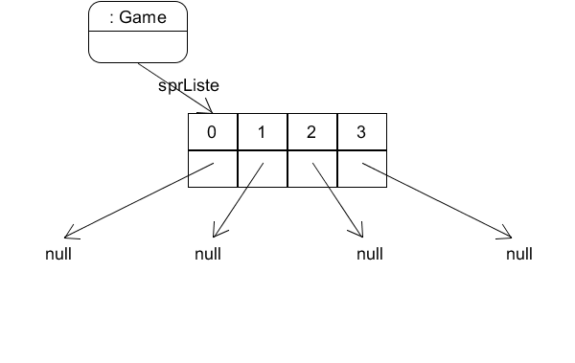
Array von Objekten erzeugen
Referenzen im Array sind zunächst null.
Die Objekte müssen noch erzeugt werden.

Slide 11
Array von Objekten erzeugen
public class Game
{
...
public Game()
{
sprListe = new Sprite[4];
sprListe[0] = new Sprite(…);
sprListe[1] = new Sprite(…);
sprListe[2] = new Sprite(…);
sprListe[3] = new Sprite(…);
}

Slide 12
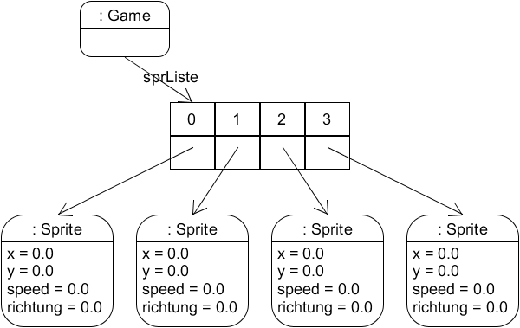
Objektdiagramm

Slide 13
Methoden ausführen
public class Game
{
...
public void main()
{
sprListe[0].setPosition(100, 200);
...
}
Für einzelne Referenzen des Arrays:
Methoden mit Punktoperator ausführen

Slide 14
Änderungen der Klasse Sprite
public class Game
{
private GameImage img1;
private Sprite sp1, sp2;
public Game()
{
img1 = new GameImage("./img/bild.png");
sp1 = new Sprite(img1);
sp2 = new Sprite(img1);
}

Slide 15
Änderungen der Klasse Sprite
...
public Game()
{
img1 = new GameImage("./img/bild.png");
sp1 = new Sprite(img1);
sp2 = new Sprite(img1);
}
Einem Sprite wird ein GameImage zugeordnet
(vorher erzeugten Sprites selbst ihre Bilder).
Das GameImage wird vom Hauptobjekt erzeugt.
→ ein Bild für mehrere Sprites verwendbar

Slide 16
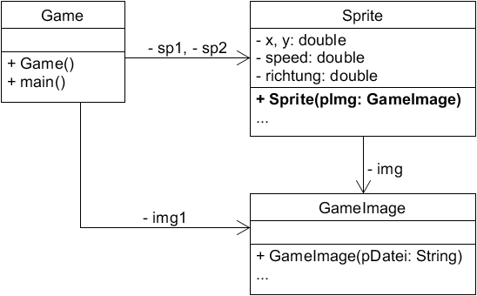
Änderungen der Klasse Sprite

Slide 17
Autor / Quellen
Autor:
Christian Pothmann (cpothmann.de)
Freigegeben unter CC BY-NC-SA 4.0, Mai 2021

